Slide 2
শিক্ষক পরিচিতি
তৌহিদুল ইসলাম রাজ
প্রধান শিক্ষক
মজিদপুর দয়হাটা সরকারি প্রাথমিক বিদ্যালয়
শ্রীনিগর,মুন্সীগঞ্জ।

Slide 3
পাঠ পরিচিতি
বিষয়ঃবাংলা
শ্রেণিঃ৩য়
পাঠ্যাংশঃমিছিল বের হল............মারা গেলেন।
তারিখঃ ২১-০১-২০২০
সময়ঃ ৫০ মিনিট

Slide 4
পাঠের শিখনফল
শোনাঃ১.১.১ বর্ণ ও যুক্তবর্ন সহযোগে তৈরি শব্দ শুনে স্পস্ট ও শুদ্ধভাবে বলতে পারবে
বলাঃ১.১.১ যুক্তবর্ন দিয়ে গঠিত শব্দ স্পস্ট ও শুদ্ধভাবে বলতে পারবে।
পড়াঃ১.৩.১ যুক্তব্যঞ্জন স্পস্ত ও শুদ্ধ উচ্চারনে পড়তে পারবে
লেখাঃ১.৪.২ যুক্তব্যঞ্জন ভেঙ্গে লিখতে পারবে।

Slide 5
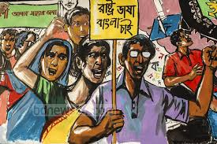

Slide 6
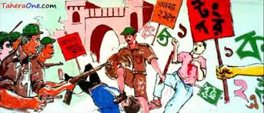

Slide 7
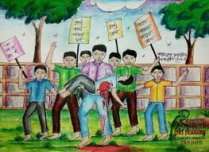

Slide 8
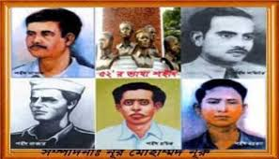

Slide 9
এসো একটি ভিডিও দেখি

Slide 10
ভাষা শহিদদের কথা

Slide 11
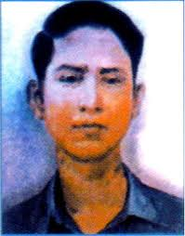
শহিদ বরকত

Slide 13
কারা ভাষার জন্য মিছিল করেছিল?
কারা বাঙ্গালীর মুখের ভাষা কেড়ে নিতে চেয়েছিল?

Slide 14
নতুন শব্দ
নতুন শব্দের অর্থ
ভাষাশহিদ
যারা ভাষার জন্য জীবন দিয়েছেন।
মিছিল
শোভাযাত্রা
সম্ভব
যা হবার বা করার সম্ভাবনা আছে।

Slide 15
যুক্ত বর্ণ
আব্বা
ব্ব
ব
ব
আব্বা
বন্ধু
ন্ধ
ন
ধ
বন্ধ
সম্ভব
অসম্ভব
ম্ভ
ম
ভ

Slide 16
একক কাজ
নিচের যুক্ত বর্ণ গুলো দিয়ে দুইটি করে শব্দ তোমাদের খাতায় লিখ…
ব্ব
ন্ধ
ম্ভ

Slide 17
এবার আমরা পাঁচটি ভাগে ভাগ হয়ে নিচের কাজটি করব...
তোমাদের অনুশীলনী খাতায় প্রতিটি শব্দ দিয়ে দুইটি করে বাক্য লিখ
দলীয় কাজ
গোলাপ
জুঁই
শাপলা
জবা
বেলি
যুক্ত বর্ণ ভেঙ্গে লিখ।
শব্দের অর্থ লিখ।
শুন্যস্থান পুরণ কর।
প্রশ্নগুলির উত্তর লিখ।
সঠিক উত্তরটি খাতায় লিখ।

